Slide 1
Dynamic list of astrovirus sequences pt.2

Slide 2
Проблема
На июнь 2026 - ~16 тыс последовательностей классифицированных как Astroviridae
Все ли последовательности относятся к астровирусам?
Какое таксономическое положение?
Чтобы ответить на эти вопросы, нужен конвейер для создания репрезентативных выборок последовательностей и классификации

Slide 3
Что хочется знать про последовательность
Название, длина, такс. положение вируса, дата релиза/обновления
Ассоциированные публикации
Источник, хозяин, штамм, изолят, geo
CDS и их координаты
Почему не NCBI virus?
Есть в записи GenBank
Красный – могут быть неверно определены или разнородные

Slide 4
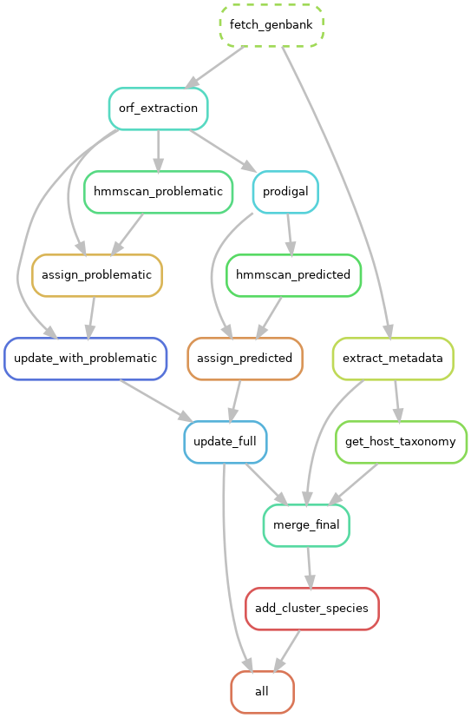
Конвейер для аннотации и уточнения данных о последовательностях
Если аннотации нет: предсказание ORF с помощью Prodigal (82 генома)
Сканирование всех CDS против PFAM для:
  Проверки корректности существующей аннотации белка (у 776 продуктов CDS аннотация неоднозначная)
  Идентификации продукта для предсказанных CDS
Для хозяев получено полное таксономическое положение

Slide 5
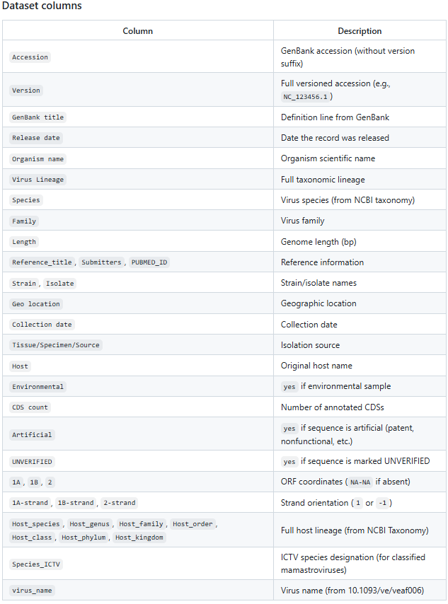
Итог
https://github.com/v-julia/Astroviridae_database

Slide 6
Признаки семейства
Hallmark features:
3 ORF (ORF1a, ORF1b, ORF2)
Сигнал рибосомального сдвига рамки (AAAAAAC и шпилька) на конце ORF1a
Короткий 5’UTR без IRES
Субгеномный промотор в консервативной шпильке upstream ORF2
Можно определить только для полных геномов

Slide 7
Дерево Astroviridae и близких семейств
RefSeq – Caliciviridae, Picornaviridae, Hepeviridae
Как сделать выравнивание? – MSA не справляются
Стратегии:
  Выравнивание последовательностей -> дерево:
    Подравнять последовательности к профилю PFAM RdRp_1
    Сделать свои профили для трех семейств, выровнять профили, а уже к ним последовательности астровирусов
  Предсказание структур (AlphaFold) -> дерево (FoldTree)

Slide 8
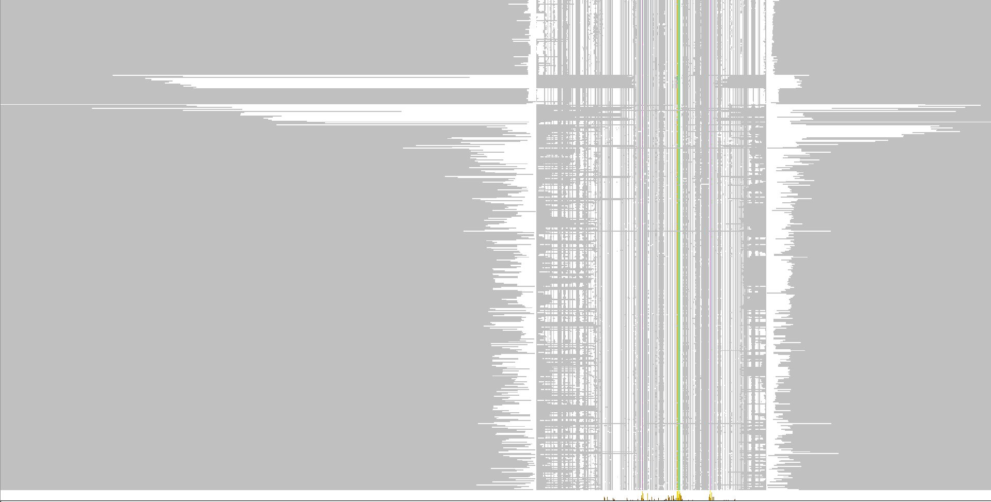
Выравнивание к PFAM RdRp_1

Slide 9

Выравнивание к кастомному профилю

Slide 10
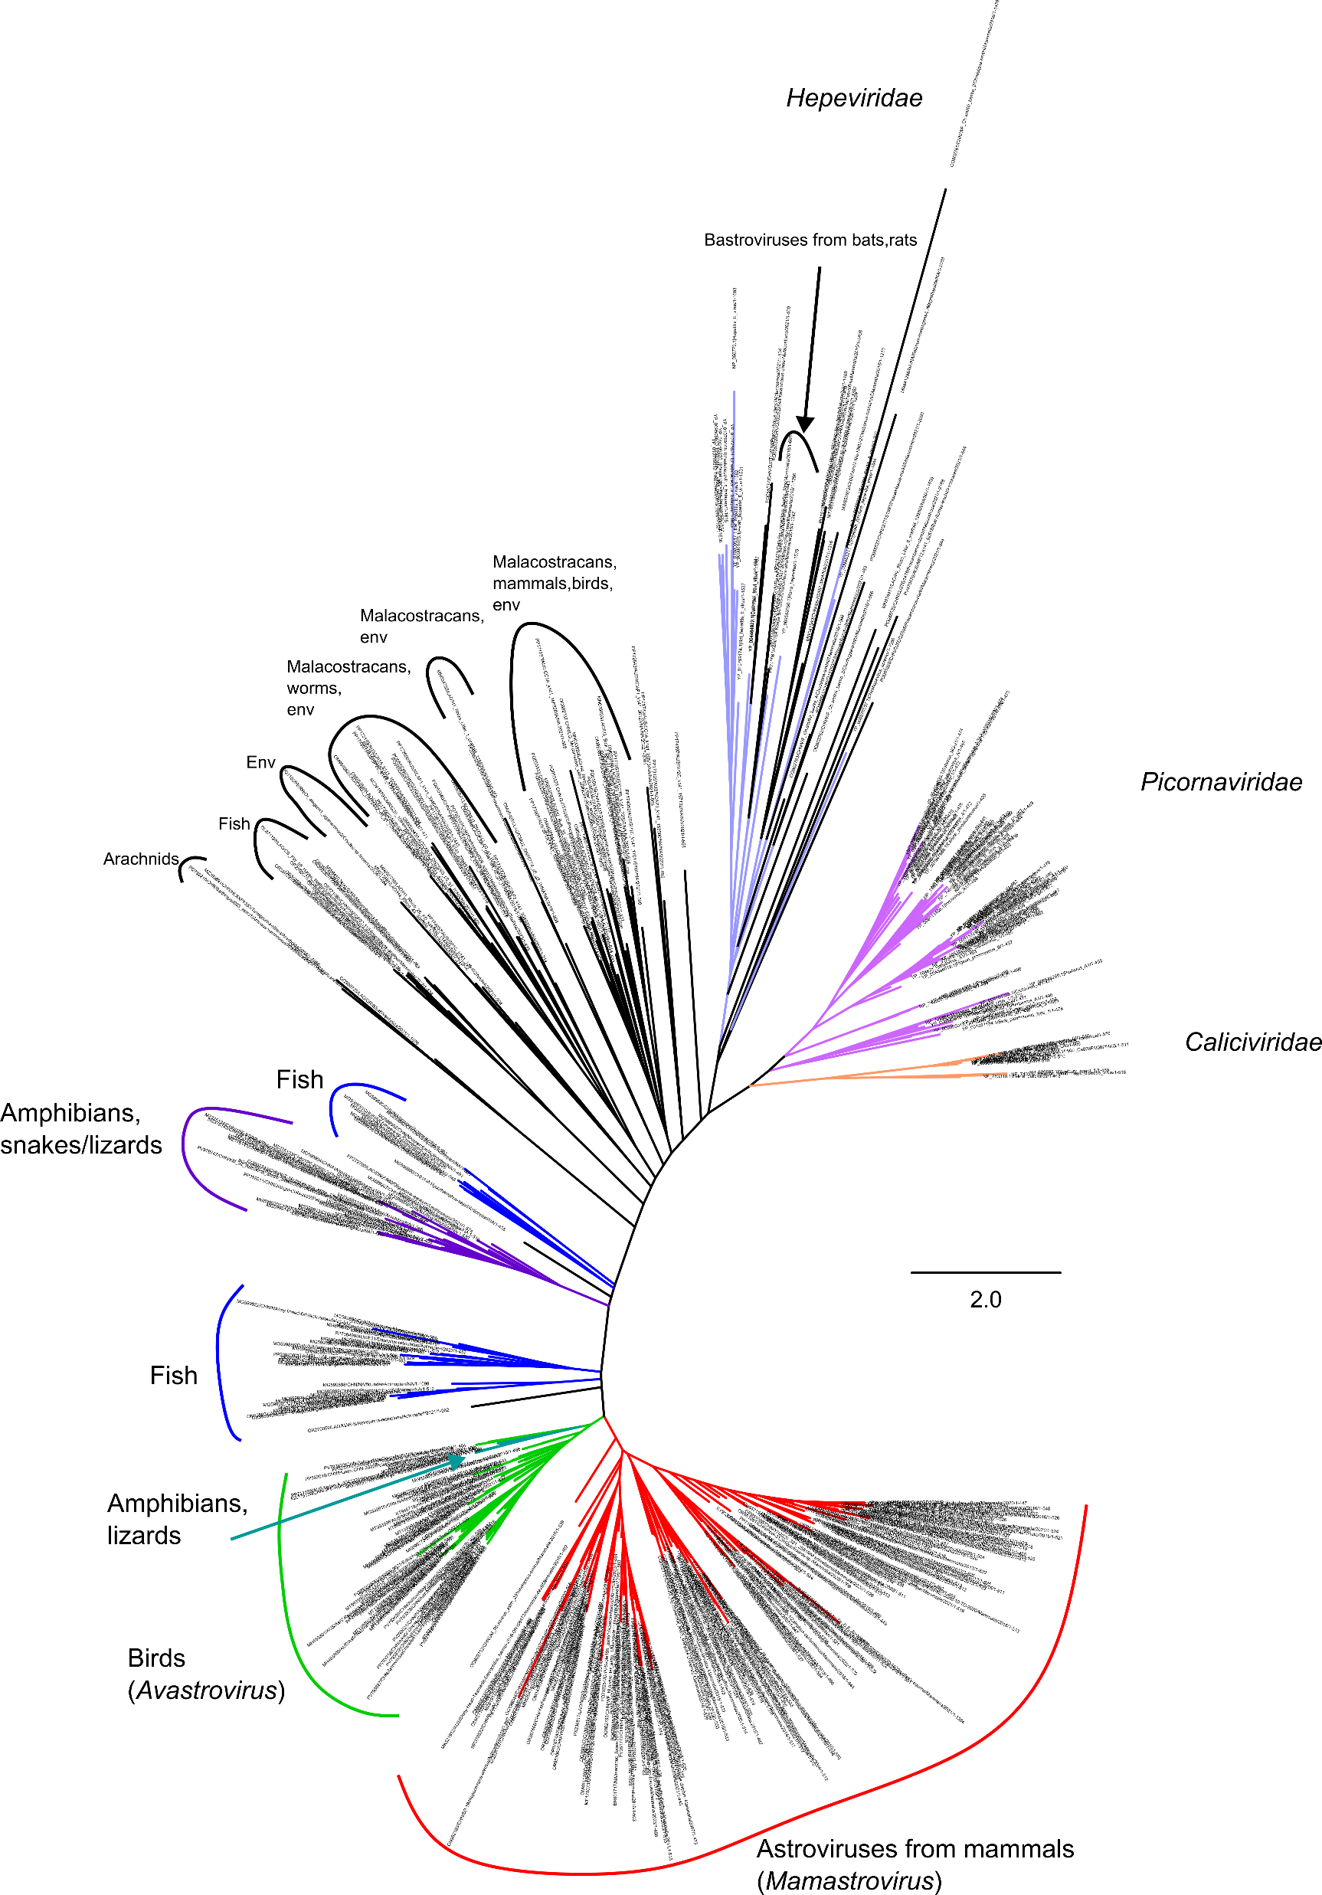
Выравнивание к PFAM RdRp_1

Slide 11
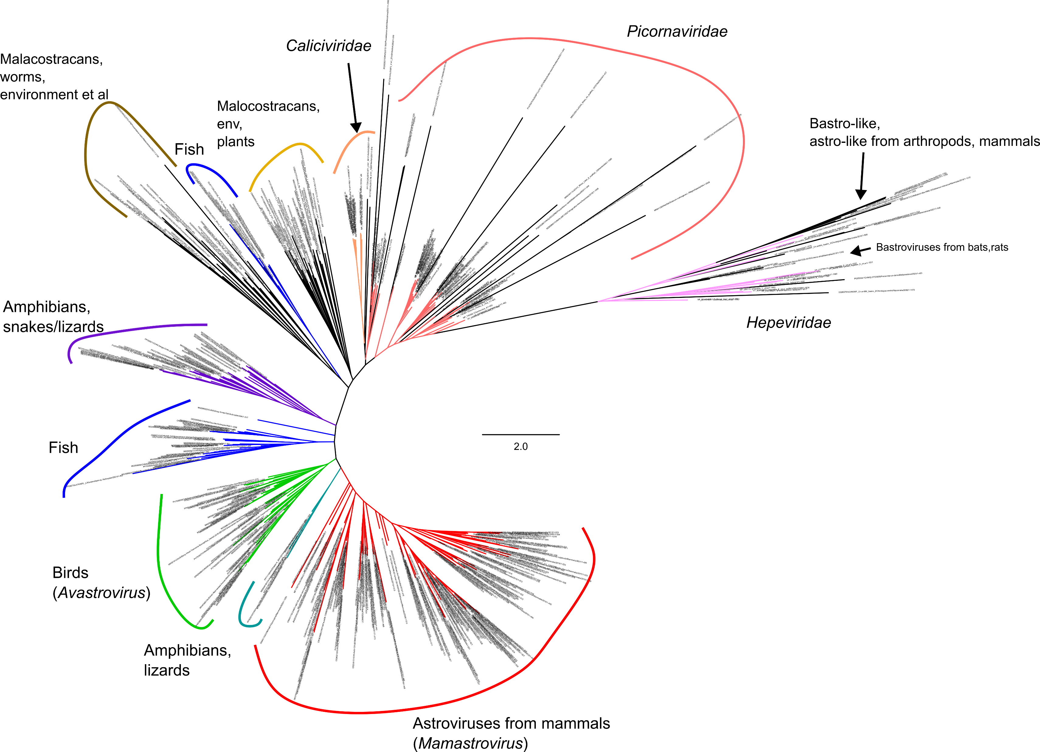
Выравнивание к кастомному профилю

Slide 12
Предсказание структур полимераз
В PDB нет структур полимераз астровирусов.
ORF1b – alphafold2 (Colab - 5 мин на структуру, может отключиться)
Выборка (N=155):
  Астровирусы (70% aa identity)
  Бастровирусы (N=18)
  Калицивирусы (N=4)
  Пикорнавирусы (N=7)
  Гепевирусы (N=8)

Slide 13
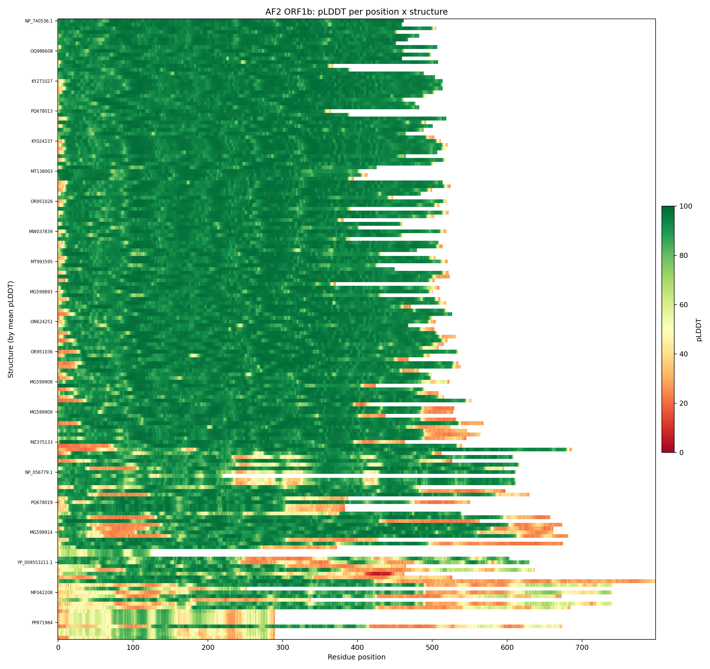
Предсказание структур: качество
100
80
60
pLDDT
40
Короткие – бастровирусы
(не были отфильтрованы по длине)
Residue position

Slide 14
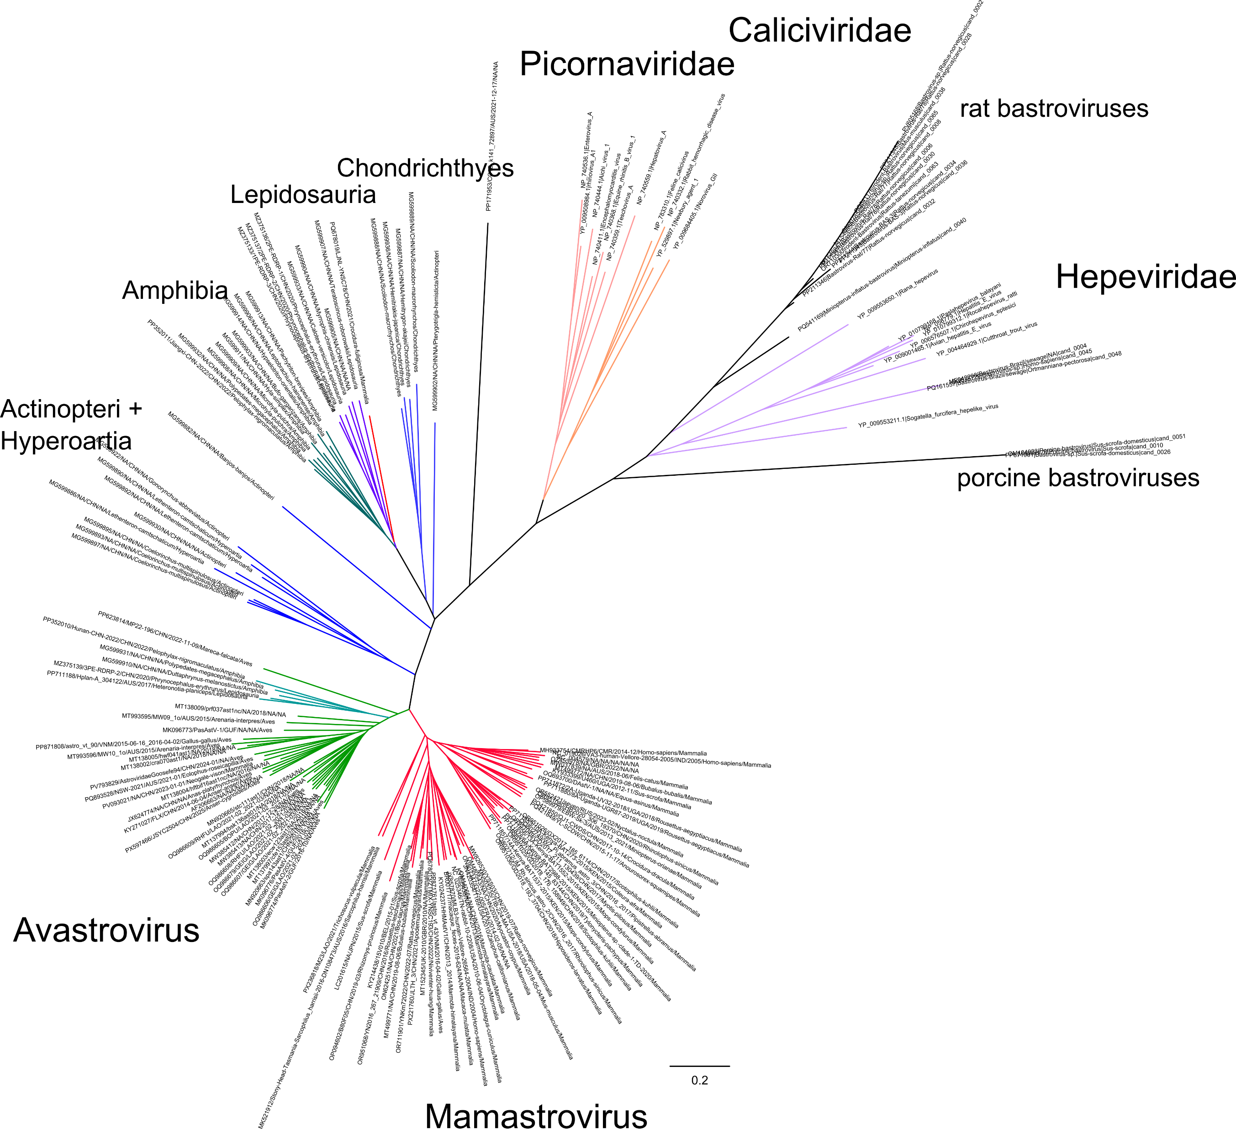
Дерево по полимеразе
FoldTree

Slide 15
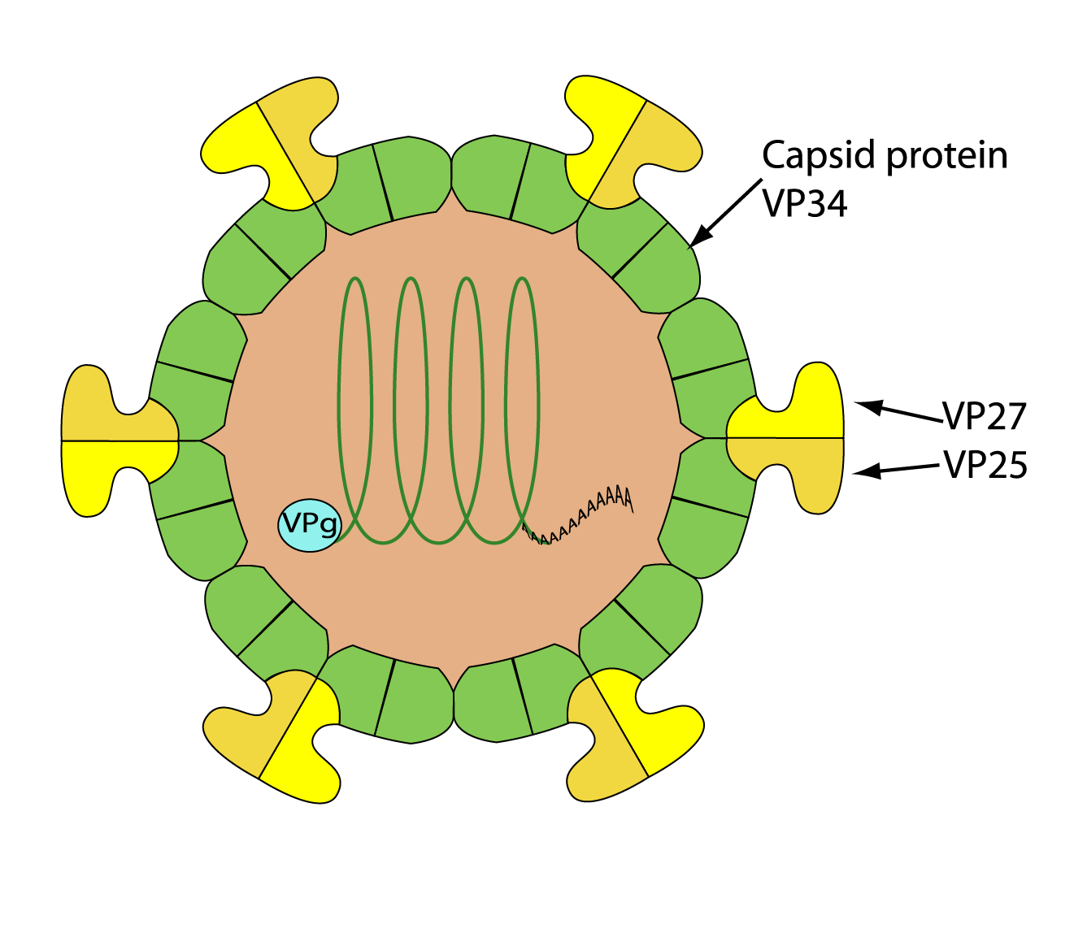
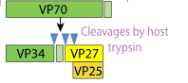
Предсказание структур капсидов
Alphafold3 (быстро, но 30 белков в день - лимит)
Выборка: астровирусы (N=118) + бастровирусы (N=18)
Есть структуры HAstV, PoAstV, TAstV (обычно spike)

Slide 16
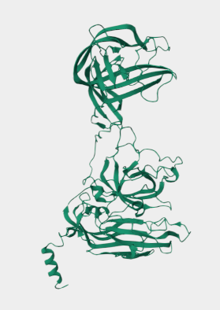
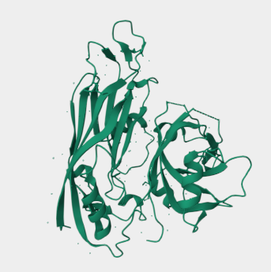
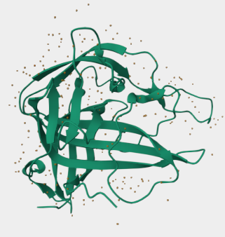
Структура капсида (HAstV8)
+
=
Core
5IBV
Позиции 71-416
Spike
9WYG
Позиции 415-646
SWISSMODEL

Slide 17
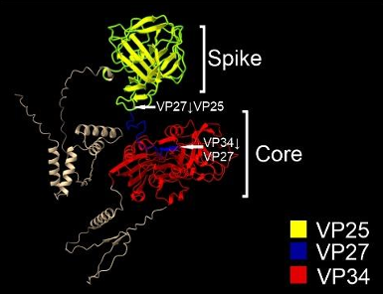
Чего ожидаем:
PoAstV1 (GX1/KF787112)
Af3 prediction, by Akos Boros

Slide 18
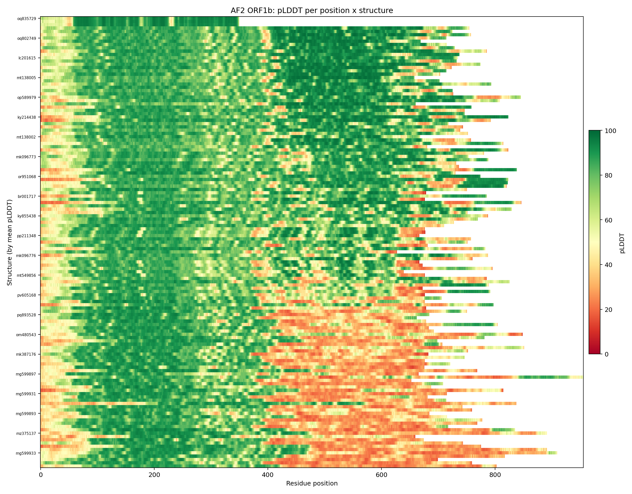
Распределение pLDDT по позициям капсидов
pLDDT

Slide 19
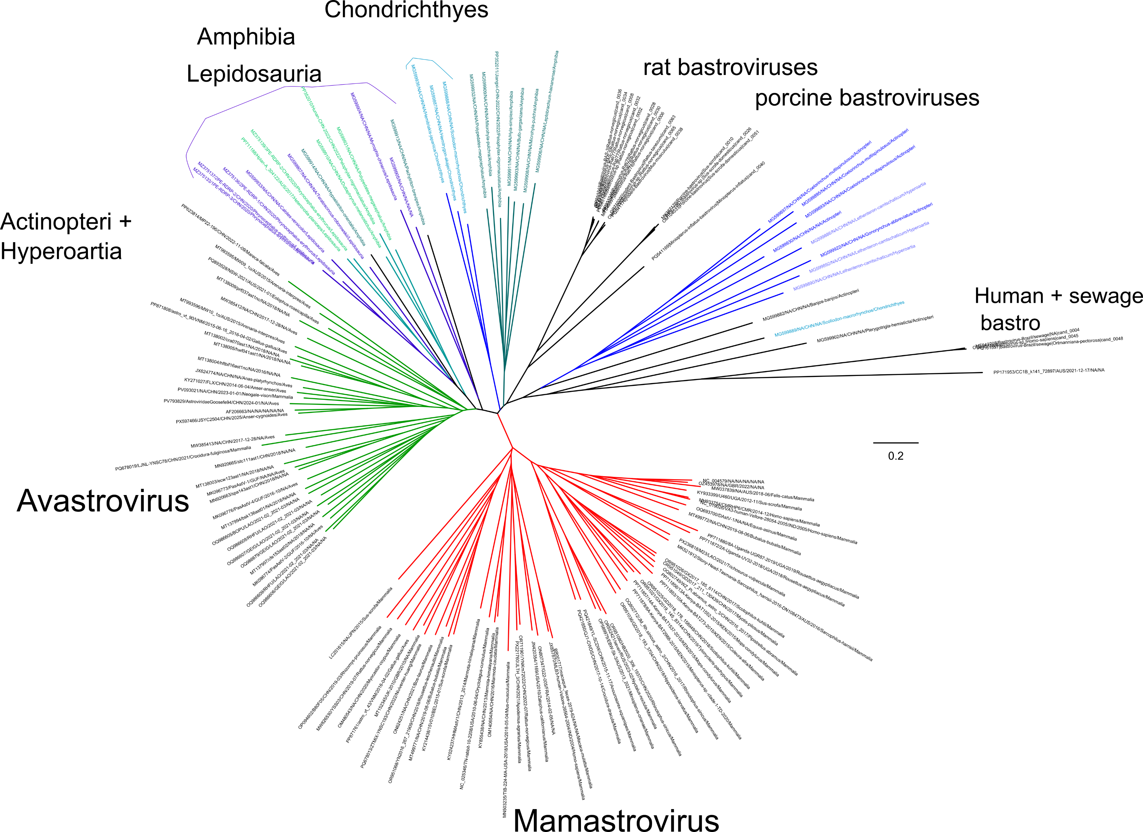
Дерево по капсиду,
FoldTree

